Slide 1
KINEZIOLOGIE
Vlaďka Jaremová, Lucia Poláková
Metodologická praktika v psychologii, 2014/2015

Slide 2
Představení Kineziologie
Metoda alternativní medicíny
Celostní léčení těla i ducha
Hlásí se k východní medicíně, tak i k psychoterapii a západní medicíně.
Široké uplatnění metody
Kineziologie?
Indikace
Kineziolog
Metody
Výcvik a školení
Absolvent kurzu
Testování svalů, One brain, Odblokování
Formou soukromých kurzů, v ČR 13 kurzů a 20 minikurzů

Slide 3
Argumenty a protiargumenty
Kineziologie jako obor
Vědní disciplína
„věda o biologických komponentách, aspektech a atributech pohybu v procesu vývoje a o vlivu pohybu na biologické struktury“ (Dylevský, 2007, s. 11).
Metoda alternativní medicíny
Existuje: Katedra kineziologie na Fakultě sportovních studií MU,
Česká kineziologická společnost UP
Zneužívá název a pověst „vědecké“ kineziologie a mnohokrát se na ni také odkazuje

Slide 4
Argumenty a protiargumenty
Autoři je nepodrobují žádnému druhu vědeckého zkoumání
Nesystematičnost odvětví Kineziologie
Názvosloví a vnitřní struktura
Více než 40 kineziologických variací a metod
Allergy Tap Technique
Jaffe – Mellor Technique (JMT
Neural Organization Technique (NOT)
Nejednoznačnost pojmů, nejasné názvosloví
Nejsou podrobovány žádné formě standardizace

Slide 5
Argumenty a protiargumenty
Autoři upozorňují na hrubé metodologické chyby ve výzkumu
Generalizace získaných výsledků
Články, výzkumy, studie
Informace o „výzkumech“, které přecházely vývoji metody ONE BRAIN
V literárním přehledu týmu pod vedením Mitschella Haase je uvedená informace o výzkumu reliability a validity MMT, ve kterém Goodheart a Cuthbert prezentovali vynikající výsledky této metody
Články- neustálé opakování stejných informací s drobnými obměnami
Informace z oblasti anatomie a fyziologie
„Společná integrační plocha“ (SIP)
Chyby v definicích validity
Zcela absentují primární zdroj uvedených údajů
Informace vytržené z kontextu a aplikovány do jiných oblastí
Chybí jakýkoli relevantní zdroj všech informací

Slide 6
Argumenty a protiargumenty
Výzkumy
Výzkum prováděný týmem R. Lüdthkeho
Závěr: Kineziologická metoda není účinnější než náhodné hádání
Hypotéza o schopnosti svalového testu odhalit pro konkrétního člověka specifické alergeny a obecně nebezpečné látky od neutrálních a pro zdraví pozitivních
Závěr: Aplikovaná kineziologie (a svalový test) jako metoda selhala a nemůže být brána v úvahu při žádném rozhodování v oblasti zdraví

Slide 7
Argumenty a protiargumenty
Žádný kurz není akreditován
Výcvik a školení
Škola kineziologie zahrnuje 11. kurzů
Kurz stojí průměrně 1370 Kč, celkově kolem 15 000Kč
Certifikát
Budeme-li účtovat 500Kč/h, vrátí se nám investice do kurzu při třech sezeních denně asi za týden a půl
Kineziologem můžete být za několik víkendů
Většinou jsou sazby 800 až 1800 Kč/h

Slide 8
Argumenty a protiargumenty
Terapeuti a neochota k diskuzi
V seznamu terapeutů jsou osoby s Bc., Mgr. I doktorským (jak MUDr., tak PhDr., Ph.D.) titulem
V Praze psycholožka (FF UK) s mnohaletou praxí v pedagogicko-psychologické poradně…
…nebo vystudovaný antropolog se systematickým 4-letým výcvikem v Gestalt terapii
Kontaktovaly jsme 10 Kineziologů
Dobrý den,
Vzhledem k tomu, že živnostenský zákon na základě vyjádření klinických psychologů nedovoluje tuto metodu v praxi využívat, protože je prý neúčinná, nerada bych se Vám k tomu jakkoliv vyjadřovala.
Kineziologem může být však kdokoli, bez jakýchkoliv předpokladů
Většinou praktikují několik léčebných a diagnostických metod najednou

Slide 9
Ceny za Kineziologické služby
Lenka Červená – konzultace = 600 Kč (1 hodina)
Iva Hemská – uvádí v článku, že kineziologické odblokování metodou ONE BRAIN stojí 450 Kč (45 minut) a je potřeba minimálně dvouhodinové úvodní setkání, druhé sezení již zahrnuje např. i numerologii a cena je 800 Kč za 1,5 hodiny a každé další 1,5 hodinové sezení vychází na 680 Kč. Celkově je ceník velmi nepřehledný, poměrově k hodinám cena neodpovídá.
Kineziologie One Brain – poradna Brno (Ing. Lada Říhová) – 900 Kč za odblokování (maximálně 120 minut) + 100 Kč za každých dalších 15 minut.
Jana Kočendová – 700 Kč za odblokování.
PhDr. Naděžda Verecká – cena individuální konzultace je 1200 Kč za hodinu (obvyklá délka sezení je 1,5 hodiny, tj. 1800 Kč).
Mgr. Jan Vávra – konzultace 75 až 90 minut za 1000Kč

Slide 10
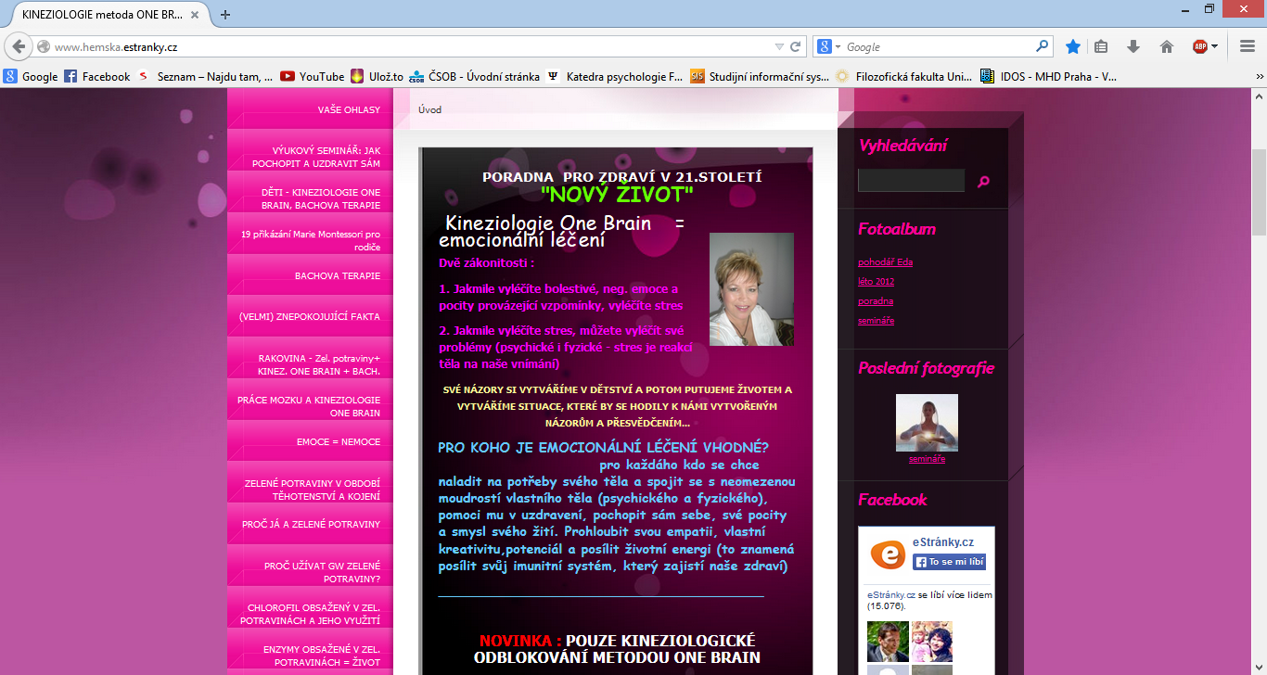

Slide 11
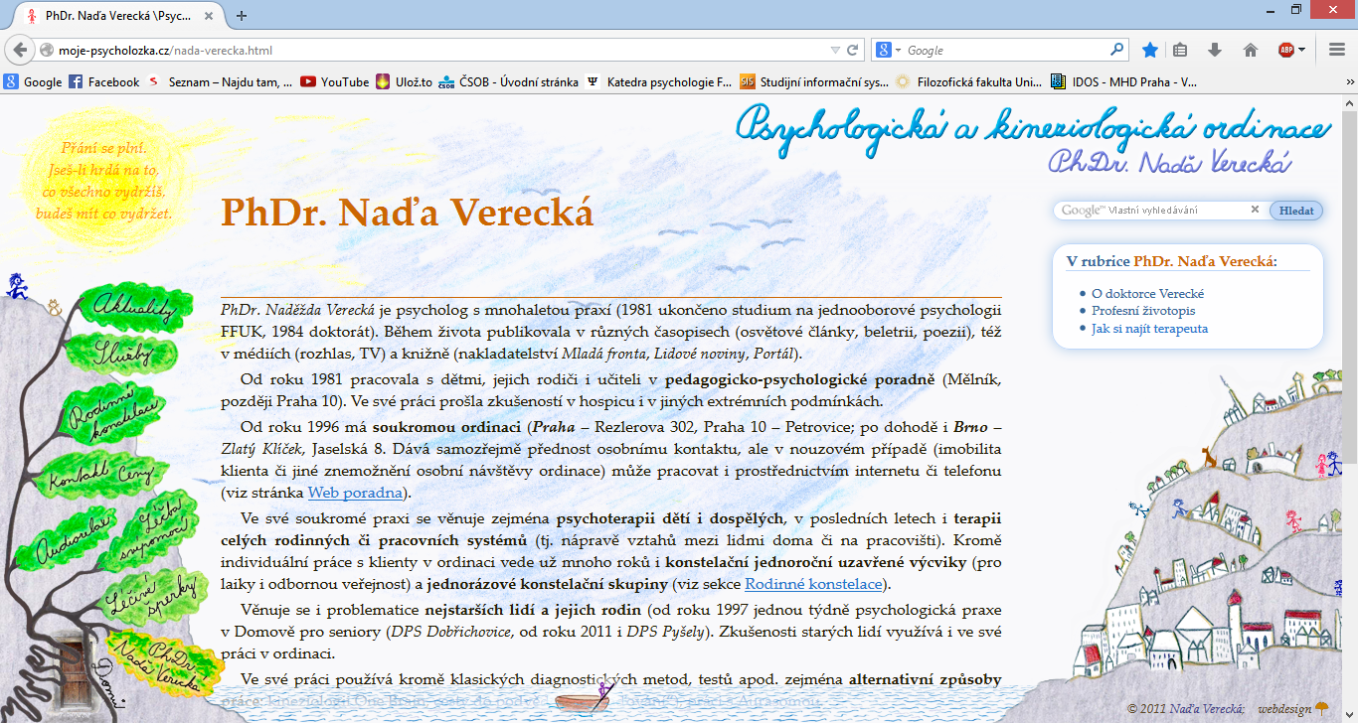

Slide 12
Závěr a diskuze
Jednotliví kineziologové záměrně manipulují s veřejností i klientelou podáváním číselných údajů, odvoláváním se na oficiální kineziologii, na reference minulých klientů, na pojmy z fyziologie a anatomie, které jsou chybné nebo smyšlené a rovněž také na své tituly, které vzbuzují přirozený respekt a důvěru v dodržování etiky, v profesionalitu a kritické myšlení odborníka.
Jak byste vysvětlili oblíbenost a „účinnost“ této metody? ☺

